Slide 1

AvMON AMP二次开发指南
惠普技术服务部
© Copyright 2013 Hewlett-Packard Development Company, L.P. The information contained herein is subject to change without notice.

Slide 2
AMP概念
英文全称：Agile Management PlugIn
中文释义：灵活的管理插件
AMP包为实际的数据采集包，属于一种插件，由AvMON-Agent定时调度进行数据采集。
AMP的开发语言不受限制，可以使用任何主流开发语言进行开发。例如：shell、perl、python、java、c/c++等。只要AMP包将最终采集结果print到标准输出即可被AvMON-Agent程序捕获，从而实现指标采集。
如果为windows平台采集包，需要能在windows平台运行，如果为UNIX、LINUX采集包，需要能在UNIX、LINUX平台运行。
AMP包需要由web侧自动下发，不需要进行手工安装。

Slide 3
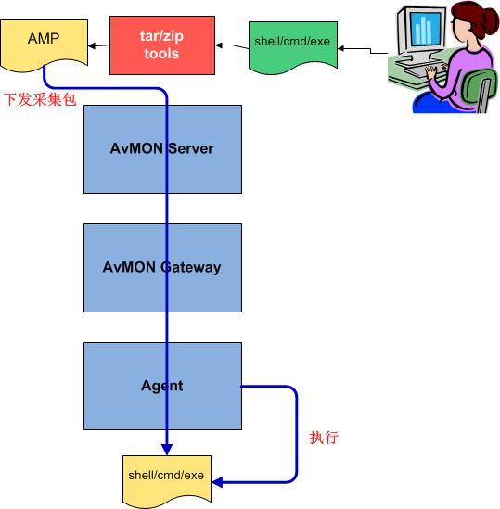
AMP包下发及调度流程

Slide 4
AMP的包包结构
AMPID（包名称）
|-------bin
|-----start.sh
|-----stop.sh
|-----restart.sh
|-------conf
|-----install.xml
|-----ilo.xml
|-------lib
|-----main.jar
|-----ilo1.jar
|-----ilo2.jar
|---------log
其中，AMPID为包的名称，由server下发时自动生成，bin目录下为可执行程序，conf为配置文件，lib为lib库或jar包。

Slide 5
AMP包在AvMON-Agent目录中的位置
AvMON-AGENT
|-------bin
|-------conf
|-------lib
|---------AMP
|------LIO-AMP
|------VM-AMP
|------OS-AMP
|------OS-LINUX
|------OS-HPUX
|------DB-ORACLE
|---------LOG
如上结构，当AMP通过AvmonServer自动下发时，AvMON-Agent会自动将采集包放到安装目录的AMP目录下。

Slide 6
AvMON-Agent调度AMP的方式
Agent调度AMP，其调度方式固定为:
bin/start.sh + 采集策略报文/指令下发报文
因此所有的AMP包都必须有start.sh这个入口脚本程序。
AvMON-Agent将AMP所需的变量以输入参数的方式传给AMP包，AMP包的start.sh的输入参数即为各个字段，各个字段以“|”间隔。
AMP程序需要根据“|”拆分各字段。
例如：
/opt/hp/avmon-agent/AMP/os-linux/bin/start.sh "05|005056926E91005056926E92|ALL|1001003004,1001004005,1001009009,1001010005,1001011004,1001012003,1001013005,1001014004,1001015003,1001018004,1001019002,1001020001,1001021009|os-linux“
字段含义参考“AMP输入参数”。

Slide 7
AMP程序实现要求
AMP包为独立、完整的程序功能包，可以独立运行。
AMP包为非常驻进程，在采集完毕数据后，主动退出。
AMP包将最终结果输出至到标准IO。
程序异常捕获信息及日志等其他非数据信息均不能输出到标准IO。可以将异常记录到日志中。
对于AMP采集中，同一个命令采集到的多个属于一组的KPI结果集，输入参数中有任何一个KPICODE，AMP需要返回全部的结果集。
VMWARE-AMP需要提供一个采集当前vcenter上所管理的所有VM的接口。
各不同版本程序打印函数举例：
shell调用echo
batch调用echo
perl调用syswrite
java调用System.out.println
c/c++调用printf 或cout

Slide 8
AMP程序输入参数
Agent调度AMP，其调度方式固定为:
start.sh + 采集策略报文/指令下发报文
采集策略报文：
TYPE|NODEKEY|INSTANCE|KPICODE|AMPID
其中，KPICODE为以逗号间隔的多个KPICODE，AMP需要按照逗号将各个KPICODE拆开。
对于AMP采集中，同一个命令采集到的多个属于一组的KPI，输入任何一个KPICODE时,AMP需要返回全部的结果集。
指令操作报文：
TYPE|CMDID|CMDCODE|NODEKEY|AMPID

Slide 9
采集策略报文字段含义
采集策略报文：
TYPE|NODEKEY|INSTANCE|KPICODE|AMPID
字段名称 | 字段含义
TYPE | 此段字符串的类型，使用过10进制数标识，AMP接收的固定为：01，表示：KPI
NODEKEY | 目标节点名称或IP。一般为配置文件中各个独立配置的节点名称。 例如：ilo配置为各个采集ilo的ip地址，ilo的采集AMP通过此节点找到其配置文件中对应这个IP节点的其他配置信息，包括port、username、password。
INSTANCE | 实例名称
KPICODE | AMP需采集的KPICODE。 如果值为ALL则表示直接调度脚本执行，捕获所有返回值。如果为多个用逗号分隔。
AMPID | 如果为新增、修改、删除某个采集策略，此处为AMP的ID。 如果为启动、停止agent上所有的AMP采集，此处为ALL。 如果为启动、停止某个AMP上所有的采集，此处为要启动停止的AMP的ID

Slide 10
指令操作报文字段含义
指令操作报文：
TYPE|CMDID|CMDCODE|NODEKEY|AMPID
字段名称 | 字段含义
TYPE | 此段字符串的类型，使用过10进制数标识，AMP接收的固定为：07，表示：COMMAND REQUEST
CMDID | 此操作唯一标识ID。
CMDCODE | 此命令的CODE码。
NODEKEY | 执行此命令的节点。
AMPID | AMP的目录名称

Slide 11
AMP程序输出结果
Agent方式调度AMP程序采集KPI指标返回的数据报文为 KPI报文:
TYPE|VERSION|SOURCE|KPICODE|NODEKEY|KPIVALUE|INSTANCE|
ARINGTIME|GROUPID|AMPID|$#&
指令操作反馈结果报文：
TYPE|VERSION|SOURCE|CMDID|CMDCODE|NODEKEY|RESULT|MSG|AMPID
其中，TYPE，VERSION，SOURCE为每次安装时固定给各个AMP配置的。AMP配置中需要有这三个字段配置的变量。

Slide 12
KPI报文字段含义
KPI报文：
TYPE|VERSION|SOURCE| KPICODE|NODEKEY|KPIVALUE|INSTANCE|ARINGTIME|
GROUPID|AMPID|$#&
字段名称 | 字段含义
TYPE | 此段字符串的类型，使用过十进制数标识。AMP返回值，固定赋值：01：KPI。
VERSION | 表示此字符串的定义的版本（报文里面），此字段由AMP自己通过配置来进行维护。
SOURCE | 数据来源。即：01：OS ， 02：ILO ，03：VM，04：SIM，05：SMS。
KPICODE | KPI指标code，由参数传入。由研发统一维护一套matrix。
NODEKEY | 上送此指标的机器的IP地址。界面需确保此IP在存储agent管理范围之内。
KPIVALUE | 所采集的KPI指标对应的值。注意：如果为二进制转换成十进制。
INSTANCE | 实例。（例如：盘阵、CPU）。
ARINGTIME | 采集时间。采用标准时间格式，精确到秒：YYYYMMDDHHMISS，取任务执行时的系统时间。
GROUPID | 唯一标识一组数据，web可以根据此标识识别出来哪些指标为一组数据。如果是独立的KPI指标，此处赋值为：NA。
AMPID | 此amp包的ID。由调度参数传入。
$#& | 常量字符，字串结果符号，分割多个KPI。

Slide 13
指令操作结果报文字段含义
指令操作结果反馈报文：
TYPE|VERSION|SOURCE|CMDID|CMDCODE|NODEKEY|RESULT|MSG|AMPID
字段名称 | 字段含义
TYPE | 此段字符串的类型，使用过10进制数标识。AMP固定赋值：08：COMMAND RESPONSE
VERSION | 表示此字符串的定义的版本，此字段由AMP自己通过配置来进行维护。
SOURCE | 数据来源。即：01：OS ， 02：ILO ，03：VM，04：SIM，05：SMS。
CMDID | 此操作唯一标识ID。 由参数传入。
CMDCODE | 此命令的CODE码。由参数传入。
NODEKEY | 此操作的节点。
RESULT | 执行结果。固定赋值：SUCCESS、FAIL。
MSG | 执行的返回结果值。成功返回成功的执行结果，失败返回失败原因。
AMPID | AMP的目录名称。

Slide 14
AMP非功能性需求
AMP所有数据采集结果都记录到.DAT日志 。
AMP的CPU使用率不能超过5%。
AMP的MEM使用不能超过50M。
AMP的磁盘空间使用不能超过200M。
AMP的脚本的请求响应不得超过5s（KPI采集） 。

Slide 15
Shell编写的AMP包样例
#!/bin/sh
LANG=C;export LANG
#judge call input param info, such as "TYPE|NODEKEY|INSTANCE|KPICODE|AMPID"
type="01"
nodeKey=`echo "$1"|awk -F\| '{print $2}'`
ampId="SolarisX86"
aringTime=`date '+%Y%m%d%H%M%S'`
instance="_Total"
groupId="Swap_Group"
# str="total: 294704k bytes allocated + 54864k reserved = 349568k used, 29788012k available"
str=`swap -s`
used=`echo $str | awk '{ print $9; }' | tr -d [k]`
available=`echo $str | awk '{ print $11; }' | tr -d [k]`
SwapUsed=`echo $used/1024 | bc`
SwapAvailable=`echo $available/1024 | bc`
SwapSize=`echo "($SwapUsed+$SwapAvailable)" | bc`
# "TYPE|VERSION|SOURCE|KPICODE|NODEKEY|KPIVALUE|INSTANCE|ARINGTIME|GROUPID|AMPID|$#&"
echo $type"|1.0|01|SwapSize|"$nodeKey"|"$SwapSize"|"$instance"|"$aringTime"|"$groupId"|"$ampId"|\$#&"
echo $type"|1.0|01|SwapUsed|"$nodeKey"|"$SwapUsed"|"$instance"|"$aringTime"|"$groupId"|"$ampId"|\$#&"
echo $type"|1.0|01|SwapAvailable|"$nodeKey"|"$SwapAvailable"|"$instance"|"$aringTime"|"$groupId"|"$ampId"|\$#&"

Slide 16
输出结果
# "TYPE|VERSION|SOURCE|KPICODE|NODEKEY|KPIVALUE|INSTANCE|ARINGTIME|GROUPID|AMPID|$#&"
echo $type"|1.0|01|SwapSize|"$nodeKey"|"$SwapSize"|"$instance"|"$aringTime"|"$groupId"|"$ampId"|\$#&"
echo $type"|1.0|01|SwapUsed|"$nodeKey"|"$SwapUsed"|"$instance"|"$aringTime"|"$groupId"|"$ampId"|\$#&"
echo $type"|1.0|01|SwapAvailable|"$nodeKey"|"$SwapAvailable"|"$instance"|"$aringTime"|"$groupId"|"$ampId"|\$#&"
执行输出结果
$ pm_swap.sh "TYPE|NODEKEY|INSTANCE|KPICODE|AMPID"
01|1.0|01|SwapSize|NODEKEY|29430|_Total|20130515092423|Swap_Group|SolarisX86|$#&
01|1.0|01|SwapUsed|NODEKEY|343|_Total|20130515092423|Swap_Group|SolarisX86|$#&
01|1.0|01|SwapAvailable|NODEKEY|29087|_Total|20130515092423|Swap_Group|SolarisX86|$#&

Slide 17
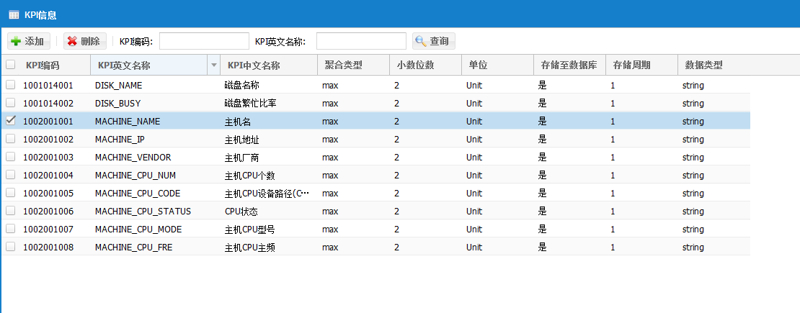
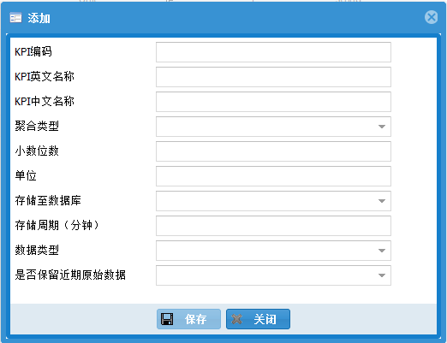
在AvMON管理界面中添加KPI字典表

Slide 18

AMP打包
标准Amp目录内应包含conf和logs子目录用于存放配置文件和日志；
Amp目录内必须包含start.sh脚本，agent将调用该脚本进行采集。
将amp目录拷贝至unix环境下，使用如下命令进行打包：
tar –cvf myamp myamp.tar
gzip myamp.tar myamp.tar.gz

Slide 19
制作install.xml
为了将自定义的amp导入系统，需要制作install.xml，格式如下：
<?xml version="1.0" encoding="UTF-8"?>
<amp id="os_linux" type="OS" sub-type="" version="1.0" author="shanqiang" >
<caption>OS-Linux</caption>
<target-mo-type>HOST</target-mo-type>
<default-schedule>0 * * * * *</default-schedule>
<target-os>LINUX</target-os>
<package-file>os_linux.tar.gz</package-file>
<kpis>
<kpi code="1002001001" group="ci-group"/>
<kpi code="1002001002" group="ci-group"/>
<kpi code="1002001003" group="ci-group"/>
<kpi code="1002001004" group="ci-group"/>
</kpis>
</amp>

Slide 20
将自定义的包导入系统
导入步骤如下：
1 在avmon-server的amps子目录下创建自己的amp目录；
比如：/opt/hp/avmon/avmon-server/amps/myamp
2 将上一步骤制作的install.xml和之前打好的包放在这个目录下；
3 在命令行下执行导入命令：
/opt/hp/avmon/avmon-server/bin/importAmp.sh myamp

Slide 21
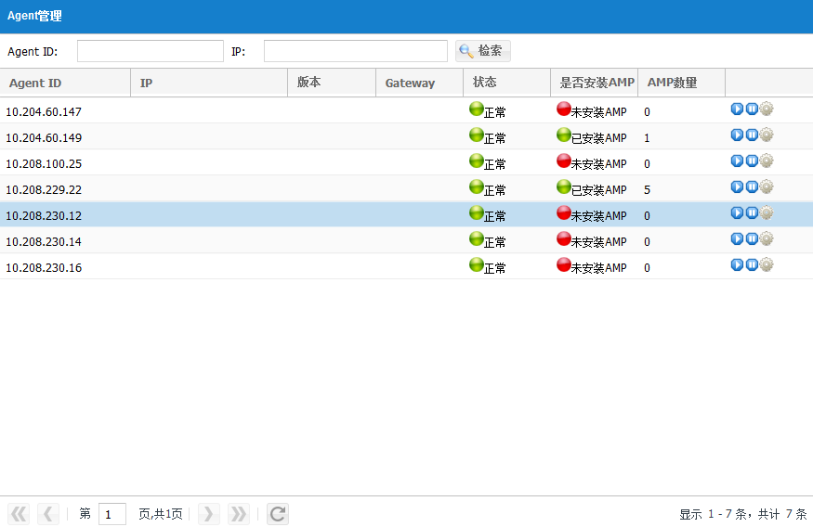
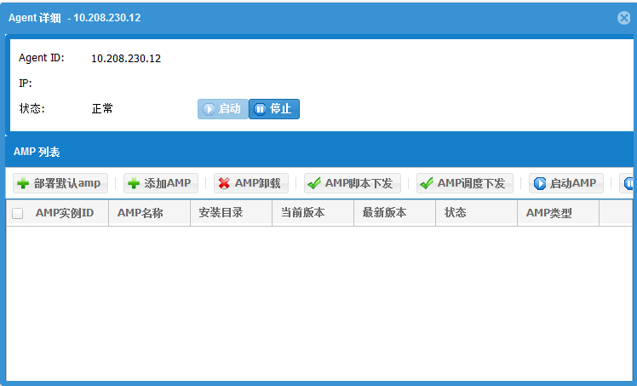
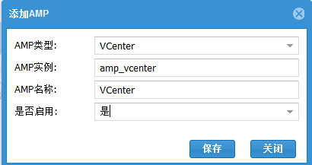
脚本下发
Avmon-web -> 部署管理 -> Agent管理
在Agent管理界面选中要下发脚本的主机，点击编辑按钮，弹出agent详情界面；
在该界面上进行添加自定义的amp，选择“启用”，点击“保存”按钮；
然后选中刚刚添加的amp，再依次下发amp脚本，下发amp调度。
下发调度成功后，agent将按照调度规则定期执行amp的start.sh开始采集。

Slide 22
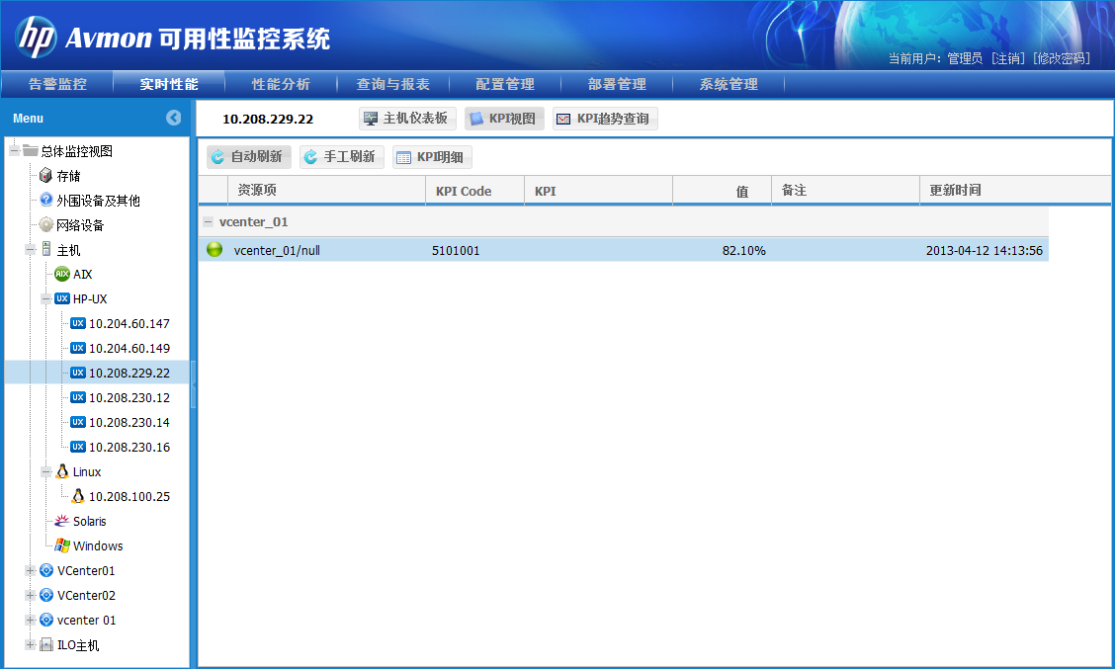
验证
在过了1-2个采集周期后可在实时性能界面的主机kpi视图看到新增的kpi采集结果。

Slide 23
Thank you

